Slide 1
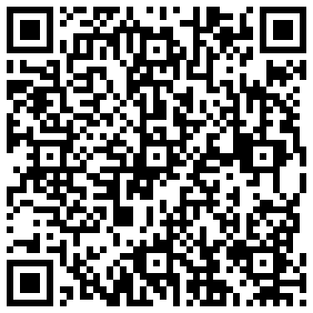
لجنة التكنولوجيا من أجل التنمية
الدورة الثانية
بيروت، 20-21 آذار/مارس 2019
أنشطة التعاون الفني
E/ESCWA/C.8/2019/4

Slide 2
مخطط العرض
أهداف الوثيقة
برنامج التعاون الفني
مخرجات برنامج التعاون الفني
الخدمات الاستشارية
ورشات العمل
المجالات المقترحة للتعاون الفني

Slide 3
أهداف الوثيقة
تقديم لمحة عن أنشطة التعاون الفني (من شباط/فبراير 2017 إلى كانون الثاني/يناير 2019)
إبراز الترابط بين مهام الإسكوا الثلاث (مؤسسة بحثية، وبيت خبرة لتقديم المشورة الفنية، ومنتدى إقليمي)
مقترحات لتوسيع أنشطة التعاون الفني

Slide 4
برنامج التعاون الفني
التعاون الفني
البرنامج الاعتيادي
أداة أساسية في تنفيذ برنامج عمل الاسكوا (البرنامج الاعتيادي – التعاون الفني)
خدمات وفق طلب الدول الأعضاء لتحقيق أهداف التنمية المستدامة
التعاون الفني: توليد المعرفة بشأن التحديات التنموية - أفضل السبل للاستجابة لها وفق الممارسات المثلى
ثلاث فئات:
خدمات استشارية
ورشات عمل لبناء القدرات وجولات دراسية
مشاريع ميدانية

Slide 5
آلية الاستفادة من برنامج التعاون الفني
الخطوات المطلوبة
الحصول على طلب الخدمة الاستشارية
ملء الطلب من قبل الجهة الحكومية الراغبة من الدول الأعضاء
إرسال الطلب الكترونياً إلى السيدة نائب الأمينة التنفيذية لدعم البرامج في الاسكوا من خلال عضو شبكة التعاون الفني للدولة
استقبال الطلب في الاسكوا ودراسته وإحالته إلى الإدارة المعنية
أطر وطنية للتعاون الفني مع الاسكوا

Slide 6
لمحة إجمالية عن أنشطة التعاون الفني
الخدمات الاستشارية (2017-2019) *
عدد الخدمات الاستشارية المنفّذة: 12
عدد الدول الأعضاء المستفيدة: 5
ورشات العمل الوطنية (2017-2019) *
عدد ورشات العمل المنفّذة: 21
عدد الدول العربية المستفيدة: 6
ورشات العمل الإقليمية (2017-2019) *
عدد ورشات العمل المنفّذة: 2
عدد الدول العربية المستفيدة: 16
العدد الإجمالي لأنشطة التعاون الفني (2017-2019) *
عدد الأنشطة المنفّذة: 35
عدد الدول العربية المستفيدة: 16
(*) من شباط/فبراير 2017 إلى كانون الثاني/يناير 2019

Slide 7
مجالات التعاون الفني (2017-2019)
الحكومة الالكترونية والرقمية والذكية
مراجعة استراتيجيات التحول الرقمي والحكومة الرقمية
سياسات التحول إلى المدن الذكية وانترنت الاشياء
سياسات وطنية للأمن السبراني
الإدماج الالكتروني e-accessibility للأشخاص ذوي الإعاقة
تحديث/مراجعة التشريعات السبرانية
تطوير نظم معلومات سوق العمل
البنية التحتية للمصادقة الالكترونية
بناء القدرات في مجال استراتيجيات الحكومة الرقمية ومؤشرات القياس

Slide 8
مجالات التعاون الفني (2017-2019)
التكنولوجيا والابتكار من أجل التنمية المستدامة
سياسات الابتكار من أجل التنمية المستدامة
إنشاء مكاتب وطنية لمنظومة نقل التكنولوجيا والابتكار
تطوير الحاضنات والمسرّعات التكنولوجية - ريادة الأعمال
استخدام التكنولوجيا والابتكار في تنويع الاقتصاد
تعزيز الحكومة المفتوحة والبيانات المفتوحة
مؤشرات قياس التكنولوجيا
بناء القدرات في دور التكنولوجيا في التنمية المستدامة

Slide 9
الخدمات الاستشارية المقدمة للدول الأعضاء 2017-2019
الدولة | العدد | المجالات الاستشارية
الأردن | 3 | وزارة الاتصالات وتكنولوجيا المعلومات اقتراح الإطار القانوني لحق الطريق (2018) وضع مقترح خريطة طريق للتحول الرقمي (2018) مراجعة التشريعات السبرانية مع التركيز على التطبيقات الإلكترونية (2018)
السودان | 4 | مدينة أفريقيا التكنولوجيا الإطار القانوني والبنية المقترحة لمكتب نقل التكنولوجيا (2017) المركز القومي للمعلومات تطوير الحاضنات التكنولوجية (2017) اختيار المشاريع في حاضنة "رائد" (2018) مرصد لمؤشرات تكنولوجيا المعلومات والاتصالات (2017)
الدولة | العدد | المجالات الاستشارية
فلسطين | 2 | وزارة الاتصالات وتكنولوجيا المعلومات أفضل الممارسات للمعاملات الالكترونية (2018) مراجعة مسودة قانون تنظيم الاتصالات (2018)
المغرب | 2 | وزارة الصناعة والاستثمار والتجارة والاقتصاد الرقمي خريطة طريق للتحول إلى المدن الذكية (2018) مراجعة أربعة قوانين سبرانية (2018)
موريتانيا | 1 | وزارة التشغيل والتكوين المهني وتقنيات الاعلام والاتصال خريطة طريق لاستراتيجية التحول الرقمي (2018)

Slide 10
ورشات العمل المقدمة للدول الأعضاء 2017-2019
الدولة | العدد | المجالات الاستشارية
الأردن | 3 | استراتيجيات الحكومة الرقمية (عمان 6/11/2017) خريطة طريق للتحول الرقمي (عمان 7/11/2017) مؤشرات الحكومة الالكترونية (عمان 10/1/2019)
البحرين | 1 | التنويع الاقتصادي بالاعتماد على التكنولوجيا والابتكار (المنامة 12/3/2018)
السودان | 10 | أكاديمية تكنولوجيا المعلومات والاتصالات (أثر التكنولوجيا على التنمية المستدامة، سياسات الحكومة الالكترونية) الخرطوم 26-27/3/2017، و28/3/2017، والجنينة 15/4/2018 الإطار القانوني والبنية المقترحة لمكتب نقل التكنولوجيا (الخرطوم 17/12/2017) إطار عمل لجودة الخدمات الالكترونية (الخرطوم، 30/3/2017) تطوير الحاضنات التكنولوجية (الخرطوم 29/3/2017) مؤشرات التكنولوجيا لأهداف التنمية المستدامة (الخرطوم 17/4/2018 و 18-19/4/2018) سياسات الأمن السبراني: الممارسات المثلى والتطبيق (الخرطوم، 8/11/2018) النظام الداخلي ونموذج الأعمال لحاضنة المقرن التكنولوجية (7/11/2018)
الدولة | العدد | المجالات الاستشارية
سورية | 1 | تطوير استراتيجية الحكومة الرقمية والتحول الرقمي (دمشق، 15/1/2019)
المغرب | 3 | التكنولوجيا للأشخاص ذوي الاعاقة (الرباط، 29/11/2017) استراتيجيات الحكومة الالكترونية: بناء القدرات (الرباط، 10/7/2018) نظم معلومات سوق الشغل: الممارسات المثلى والتطبيق الوطني (الرباط، 11/7/2018)
موريتانيا | 3 | استراتيجيات الحكومة الالكترونية: بناء القدرات (نواكشوط، 11/4/2017) مؤشرات قياس الحكومة الالكترونية: التنفيذ التجريبي للمؤشر GEMS (نواكشوط، 12/4/2017) تطوير الحاضنات التكنولوجية: الممارسات المثلى والتطبيق الوطني (نواكشوط، 6/3/2018)

Slide 11
ورشات العمل الاقليمية
بناء القدرات: تعزيز الابتكار في القطاع العام في المنطقة العربية
القاهرة، 30 و31 تشرين الأول/أكتوبر 2017
الهدف: زيادة وعي صانعي القرار في المنطقة العربية بأهمية الابتكار، وسبل تعزيزه في القطاع العام
بناء القدرات: التكنولوجيا من أجل التنمية المستدامة
عمّان، 15-19 نيسان/أبريل 2018
التعاون مع عدد من وكالات الأمم المتحدة
الهدف: توضيح العناصر المختلفة لسياسة الابتكار مع عرض مؤشرات الابتكار العالمية

Slide 12
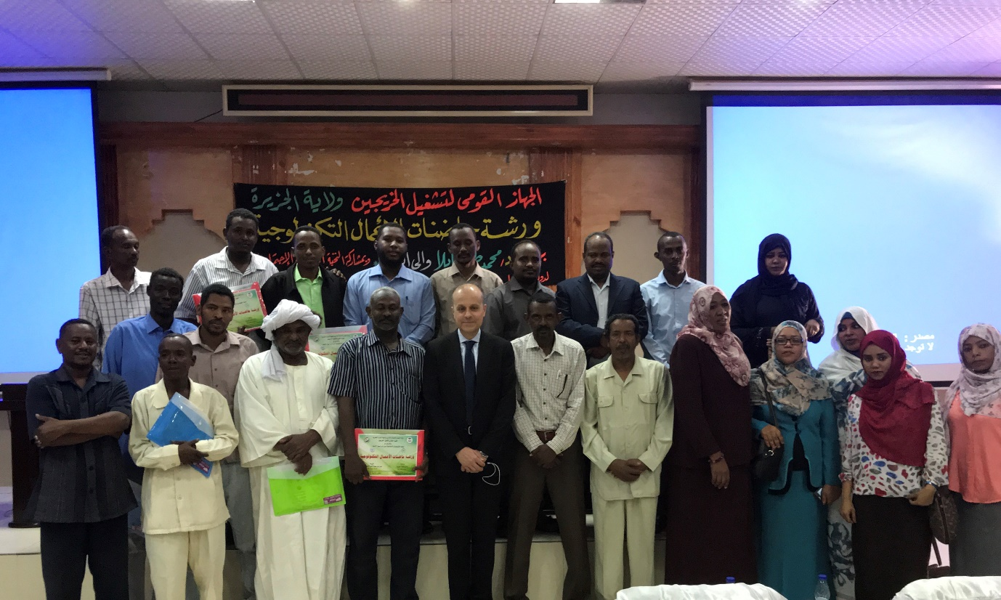
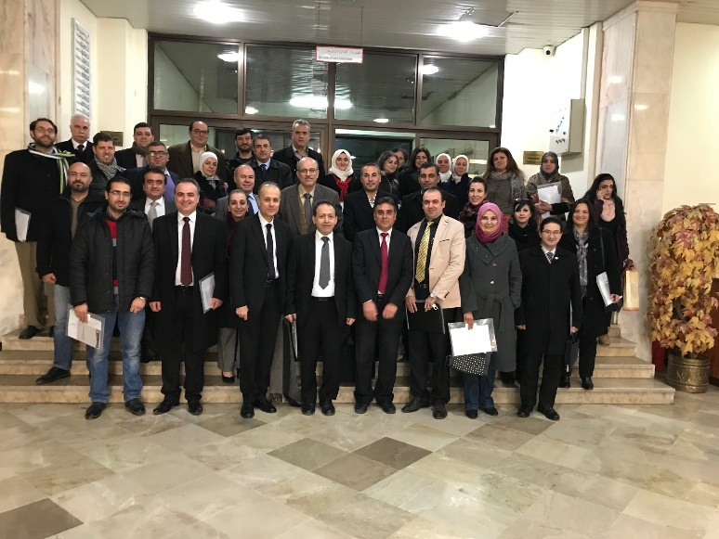
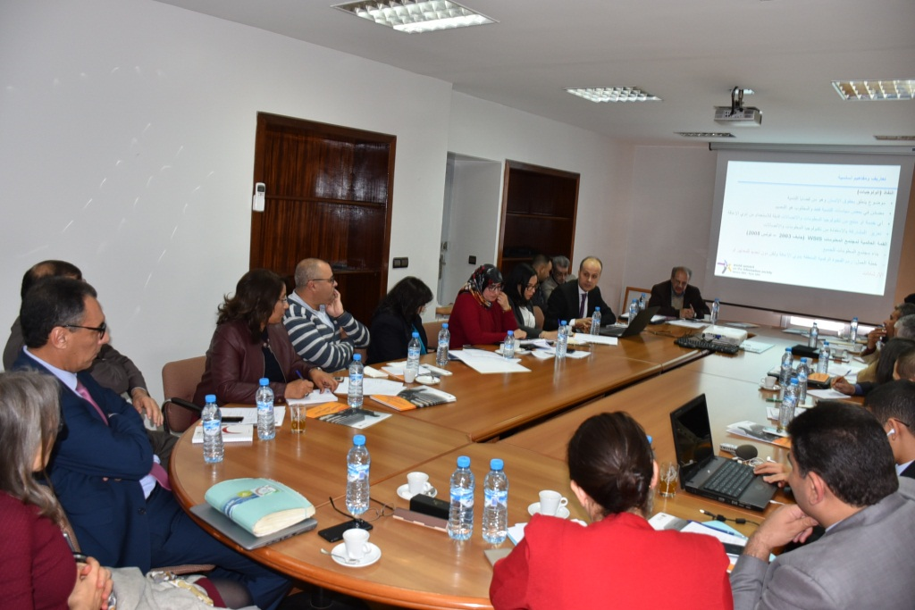
أمثلة عن الأنشطة المنفذة
السودان
الجهاز القومي لتشغيل الخريجين: تطوير الحاضنات التكنولوجية (شباط/فبراير 2019)
الجمهورية العربية السورية
وزارة الاتصالات والتقانة: استراتيجيات التحول الرقمي والحكومة الرقمية (كانون الثاني/يناير2019)
المغرب
- وزارة التضامن والمرأة والأسرة والتنمية الاجتماعية: التكنولوجيا للأشخاص ذوي الإعاقة (كانون الأول/ديسمبر 2017) – بالتعاون مع إدارة التنمية الاجتماعية بالاسكوا

Slide 13
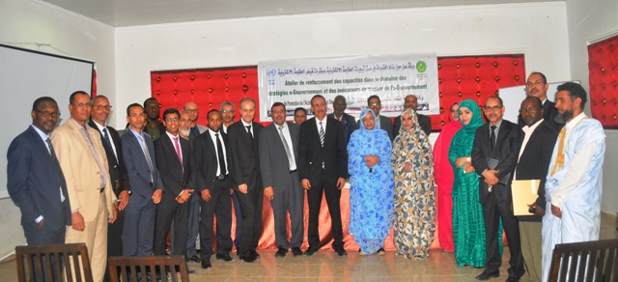
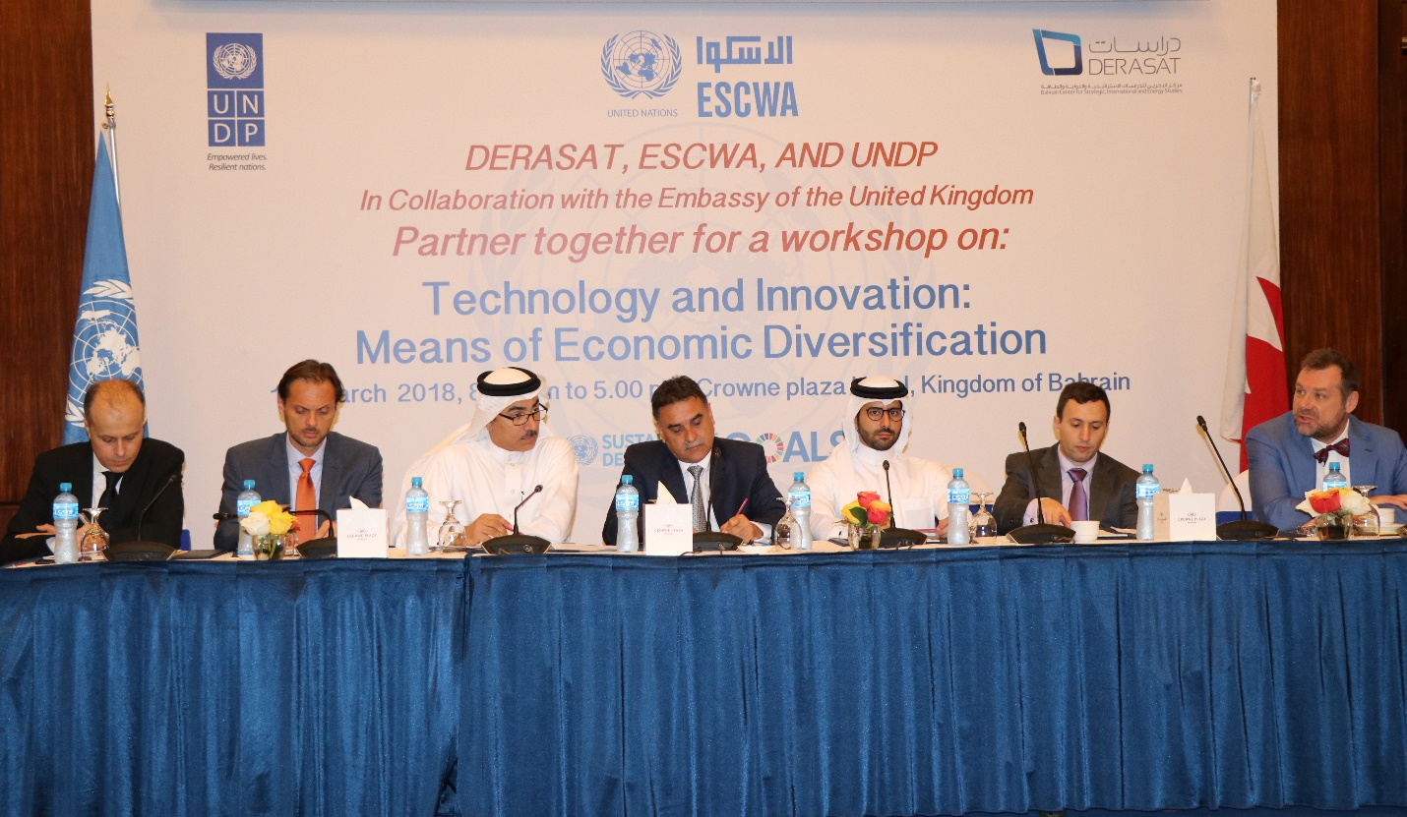
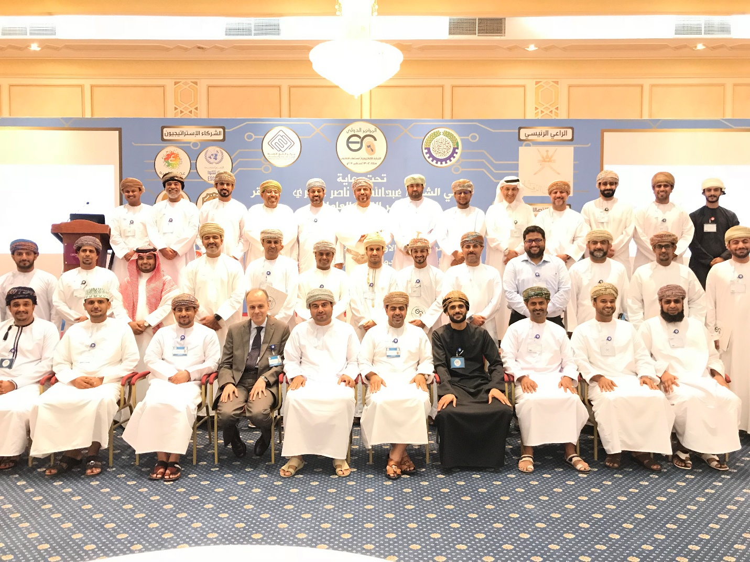
أمثلة عن الأنشطة المنفذة
موريتانيا
وزارة العمل والتكوين المهني وتقنيات الإعلام والاتصال: خدمة استشارية حول استراتيجية الحكومة الرقمية (نيسان/ابريل 2018)
البحرين
- وزارة الخارجية: ورشة عمل حول التنويع الاقتصادي بالاعتماد على التكنولوجيا والابتكار – بالتعاون مع UNDP (آذار/مارس 2018)
عُمان
- غرفة صناعة وتجارة ظفار: الأبعاد الاقتصادية لبيانات المستهلك في التجارة الالكترونية (آب/أغسطس 2018)

Slide 14
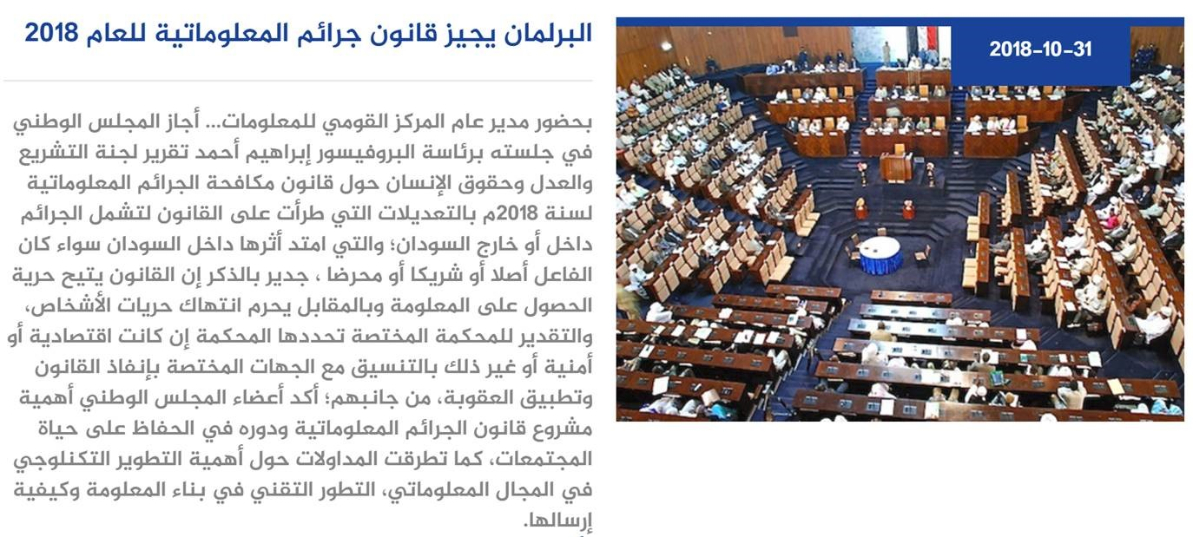
أمثلة من الانجازات
السودان
إقرار قانون مكافحة الجرائم المعلوماتية (تشرين الأول/أكتوبر 2018)
إنشاء مكتب لنقل التكنولوجيا في مدينة افريقيا التكنولوجية (تشرين الأول/أكتوبر 2018)
افتتاح حاضنة "رائد" في المركز القومي للمعلومات ومؤسسة السودان (2018)
الأردن
إعداد سياسة "التحول الرقمي" في العام 2018 (الإطلاق في العام 2019)
تحديث نموذج عمل "مراكز المعرفة" في العام 2018

Slide 15
المجالات المقترحة في مجال التكنولوجيا من أجل التنمية
السياسات والبيئة التمكينية وبناء القدرات
وضع وتطوير الاستراتيجيات والسياسات وخطط العمل المتعلقة والتكنولوجيا والابتكار والتكنولوجيات الرقمية، والتكنولوجيات الجديدة
تعزيز البيئة التمكينية لمجتمع المعرفة وللابتكار (البُنى الأساسية وتقنيات النفاذ، والموارد البشرية، وبيئة الاستثمار والتمويل، والسعي لتحقيق التآلف بينها على المستوى الإقليمي)
تعزيز الأطر التشريعية والقانونية لمجتمع المعرفة (التشريعات السبرانية)
تعزيز القدرات في مجالات الابتكار وريادة الأعمال والتكنولوجيا الرقمية المختلفة

Slide 16
المجالات المقترحة في مجال التكنولوجيا من أجل التنمية
الحكومة الإلكترونية والرقمية والمفتوحة
تطوير خدمات الحكومة الرقمية
تقييم الجاهزية الإلكترونية
تطوير الحكومة المفتوحة من أجل استخدام أمثل للتكنولوجيا لتعزيز الشفافية والفعالية والتشاركية
حوكمة الانترنت
المساهمة في الحوار الإقليمي والدولي حول حوكمة الإنترنت وتعزيز مشاركة الأطراف المعنية على المستويين الوطني والإقليمي.

Slide 17
المجالات المقترحة في مجال التكنولوجيا من أجل التنمية
البحث العلمي والابتكار
تعزيز الأنظمة الوطنية للابتكار وتطوير البُنى التشريعية والإجرائية والتنظيمية
سياسات وخطط البحث العلمي والابتكار في مجال التكنولوجيا الجديدة
نقل التكنولوجيا والمراصد
تعزيز منظومات نقل التكنولوجيا على المستوى الوطني والإقليمي
تطوير مراصد التكنولوجيا والابتكار
تشبيك جهات العرض مع الطلب في مجال التكنولوجيا والابتكار
متابعة مؤشرات التنمية المتعلقة بمجتمع المعرفة والابتكار والاقتصاد المبني على المعرفة

Slide 18
مقترحات ختامية
تشجيع الدول الأعضاء على التقدم بمقترحات ومشاريع تهدف إلى تسخير العلوم والتكنولوجيا والابتكار لتنفيذ أجندة التنمية المستدامة 2030 عبر التعاون الفني
تزويد الاسكوا بمقترحات حول أولويات العمل في التعاون الفني وإضافة مواضيع جديدة للتعاون في إطار أهداف التنمية المستدامة
متابعة عقد ورشات عمل وطنية للتعاون الفني لتعزيز التعاون في مجال التكنولوجيا من أجل التنمية

Slide 19
www.tcportal.escwa.org.lb

Slide 20
شكراً لإصغائكم ...
د. نوّار العوّا
المستشار الإقليمي
شعبة التكنولوجيا من أجل التنمية
alawa@un.org

